Slide 1

Projet Cinéma
KRIS du 11 mai 2023
Le cinéma est-il vraiment en perte de vitesse ?

Slide 2
Un peu de contexte…
Nous sommes aujourd’hui dans un monde très différent d’il y a 40 ans, d’un point de vue technologies numériques et accès aux médias.
L’arrivée de Netflix, puis Disney+, Prime Video, Paramount etc… nous fait remettre en question l’existence du cinéma : il est de plus en plus facile de regarder un film chez soi, et certains ne sortent même plus en salles !
Le Covid a également modifié bien des comportements - cependant nous ne possédons pas à ce jour les données post 2020 pour notre étude. Celle-ci se limitera donc à 2019, dernière année avant le Covid.
Avec une question : Le Cinéma est il toujours d’actualité ??

Slide 3
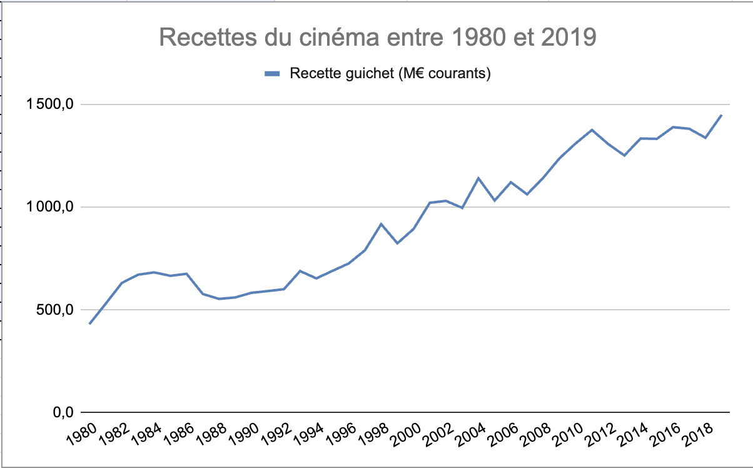
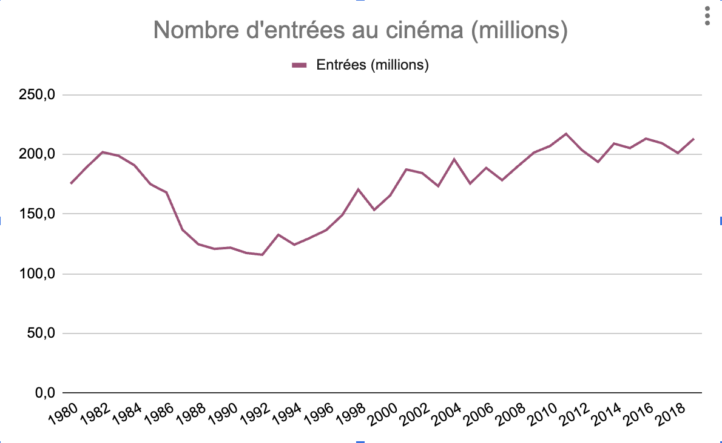
Quelques chiffres globaux (1980-2019) (1/2)
-> Les recettes du cinéma ne font qu’augmenter depuis les années 80
-> La tendance est la même pour le nombre d’entrées depuis les années 2000
-> En revanche, la pente de cette seconde courbe est moins importante

Slide 4
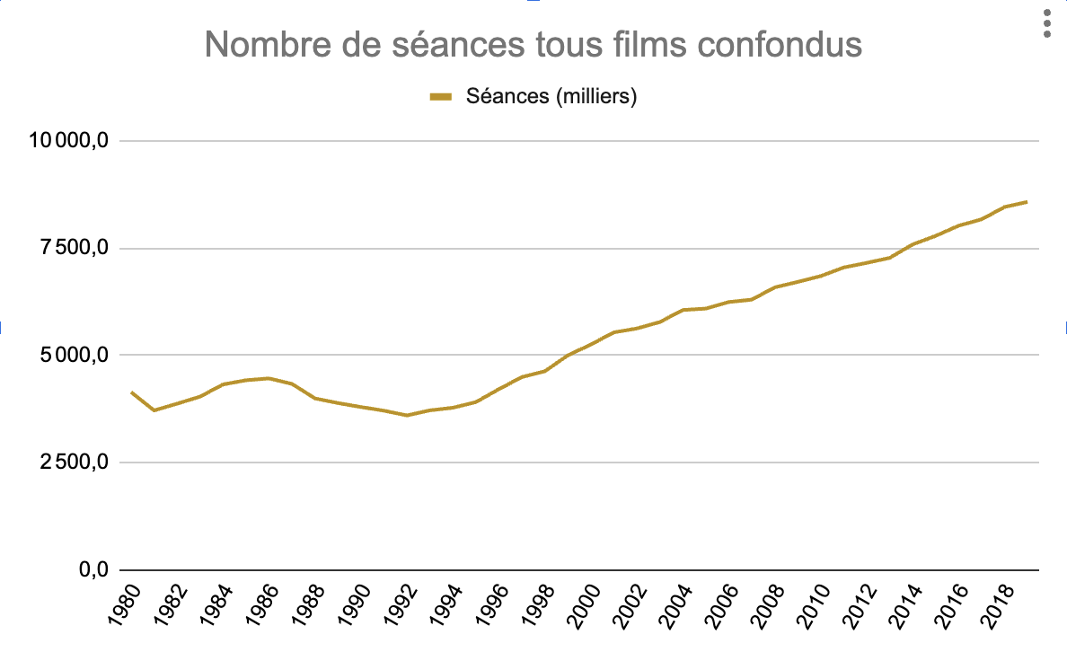
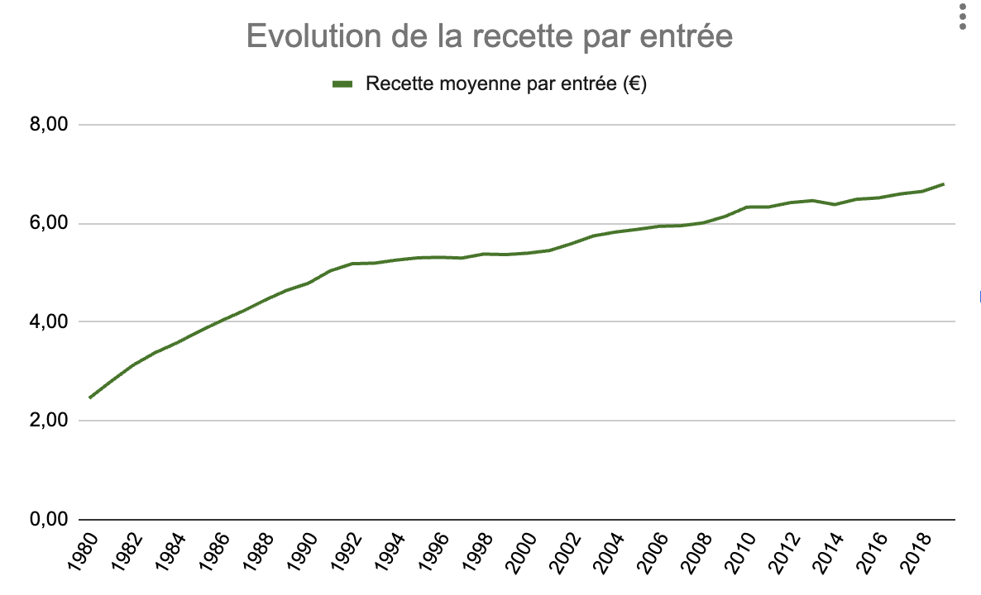
Quelques chiffres globaux (1980-2019) (2/2)
-> Le nombre de séances, ainsi que les recettes/entrée, sont en constante augmentation depuis 1980

Slide 5
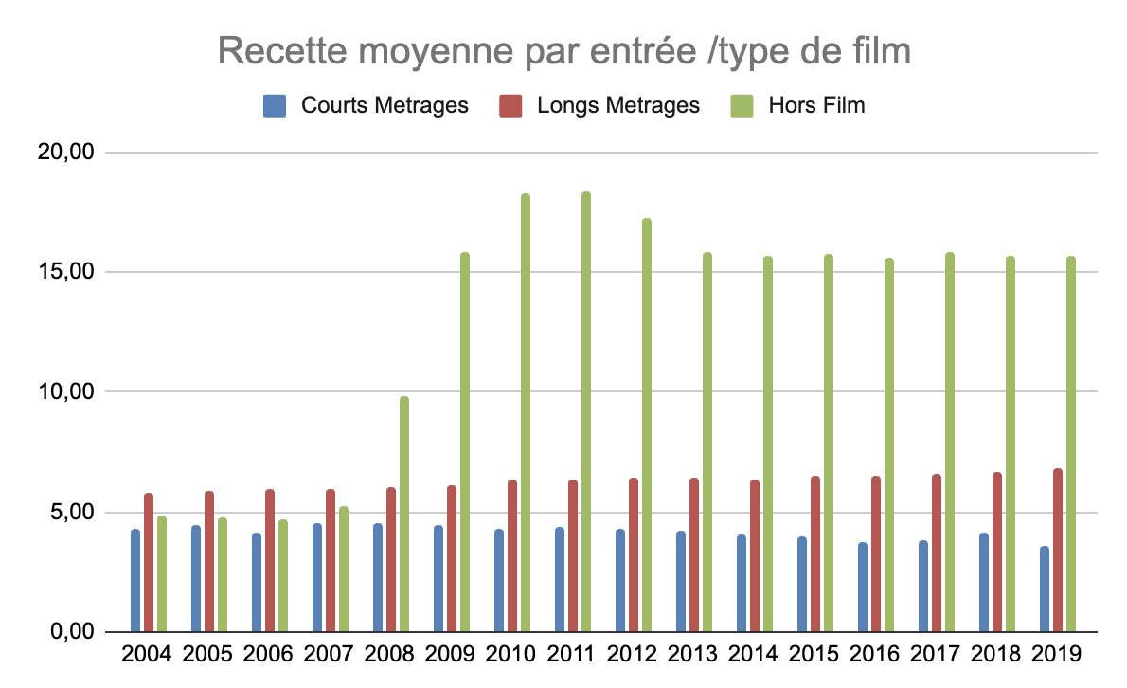
Répartition des recettes/billet
-> Les recettes moyennes des LM sont en légère hausse, et des CM en légère baisse
-> Mais on remarque surtout l’explosion du “Hors film” et de ses tarifs depuis 2009

Slide 6
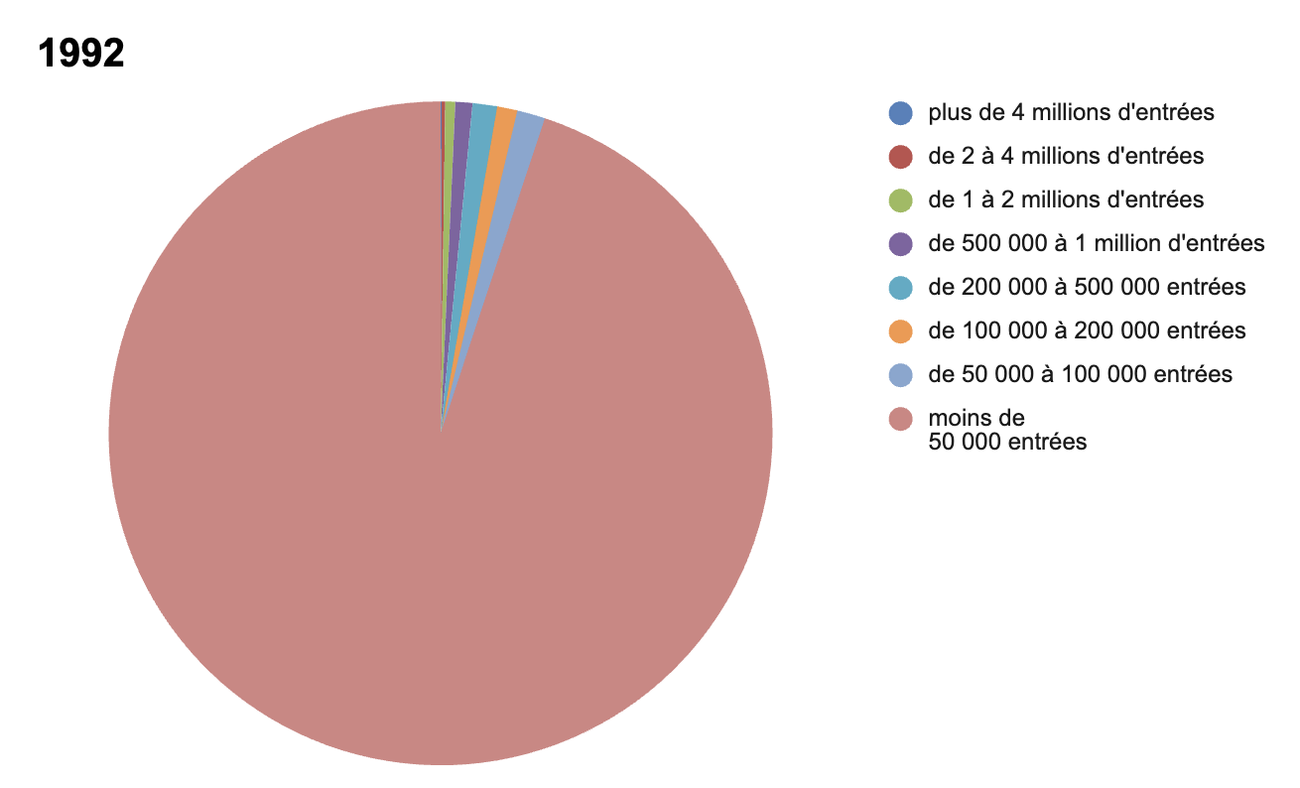
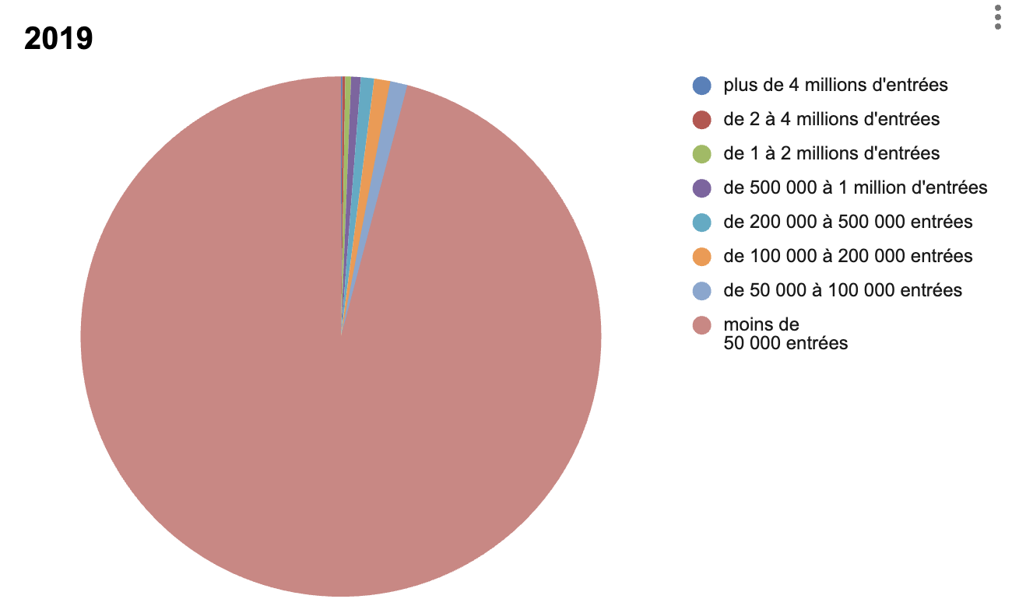
Succès des films entre 1992 et 2019
-> La répartition des films “à succès” reste la même entre 1992 et 2019 (environ 95% des films font moins de 50k entrées)
-> En revanche, le nb total de films en salles est en forte augmentation : il a plus que doublé depuis 1992 (3952 -> 8200 films en 2019 ! ; + 87 % sur les premières sorties).

Slide 7
Pour résumer…
-> Les chiffres du cinéma en 2019 ne sont pas, en soi, inquiétants : les recettes sont en hausse constante (recettes totales et recettes/billet)
-> En revanche, la multiplication du nombre de films peut être problématique à terme : beaucoup de choix pour les cinémas, multiplication du nombre de séances, multiplication du nombre de films qui ne marchent pas ou peu…
-> Ne pas oublier que les bonnes recettes sont aussi drivées par l’augmentation du prix du billet, pour lequel nous n’avons pas les données officielles mais qui n’est plus à démontrer.
En conclusion : un secteur qui reste porteur mais où il devient de plus en plus difficile de faire son trou du côté des films.
Pour les clients, un billet de cinéma qui a fortement augmenté sur les vingts dernières années, une offre plus large et plus de séances, mais aussi probablement des séances moins bondées, ce qui peut donner une impression de “vide”.

